Slide 1
國立高雄科技大學(第一校區)電子工程系 系統晶片設計實習 Lab1 Vivado(FPGA) led_test
Teacher 陳朝烈 教授
Author 古仲安 莊旻哲 廖柏洵 林昱明 楊豐瑞

Slide 2
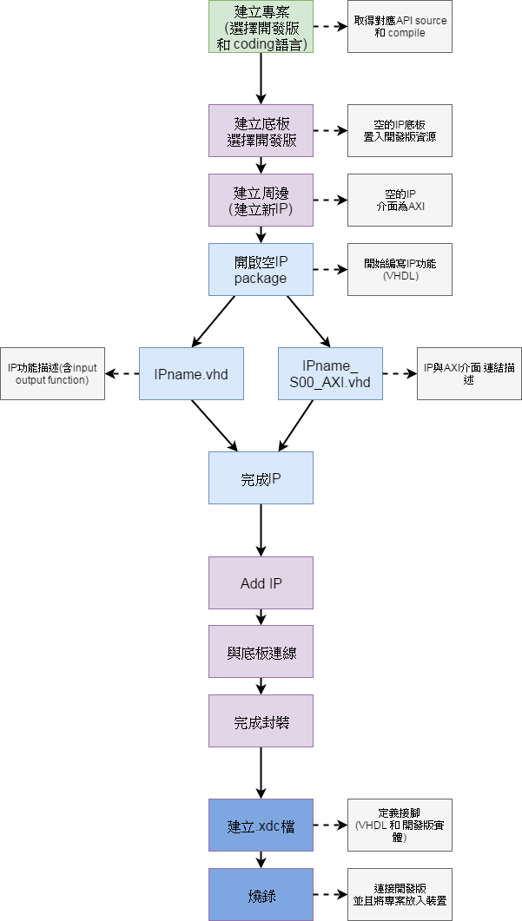

Slide 3
建立專案 選擇開發版 和 coding語言

Slide 4
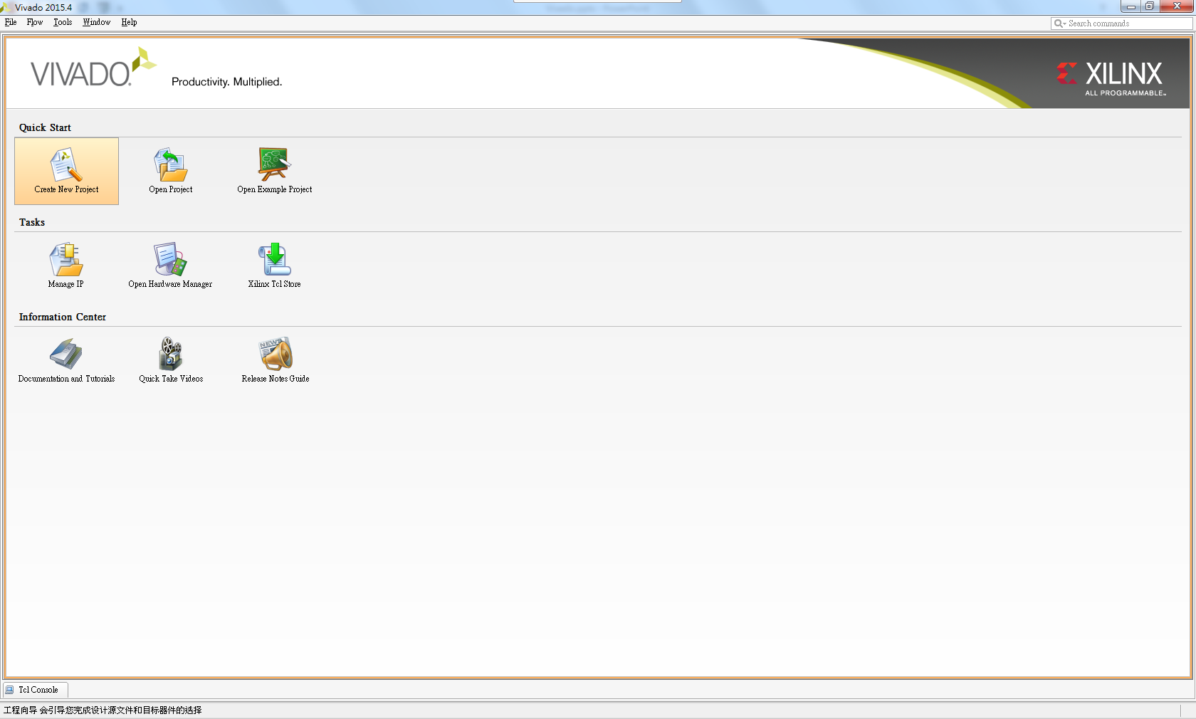

Slide 5
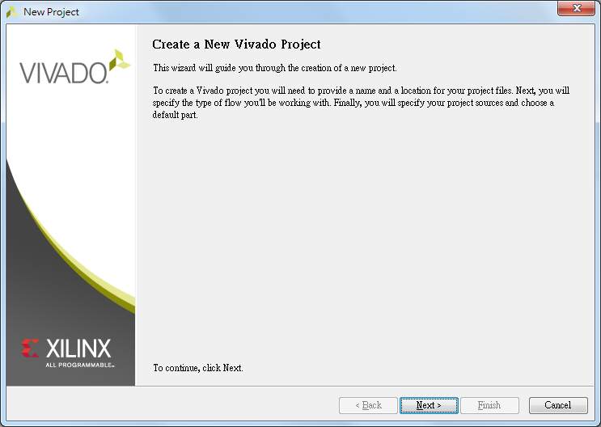

Slide 6
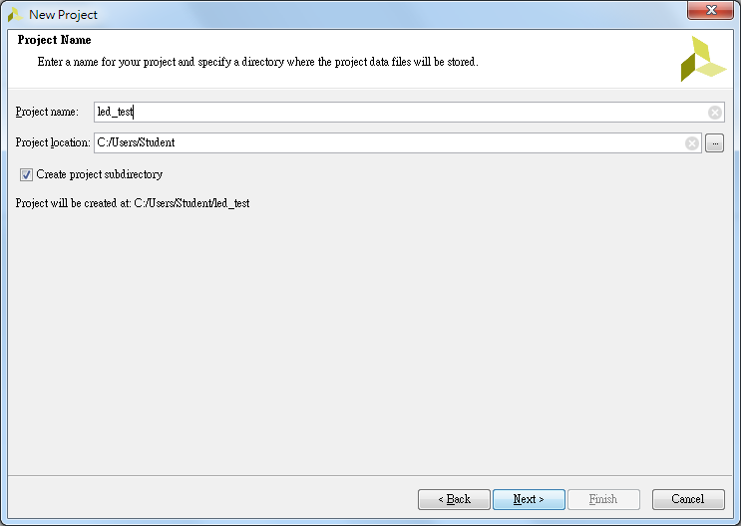
1
2

Slide 7
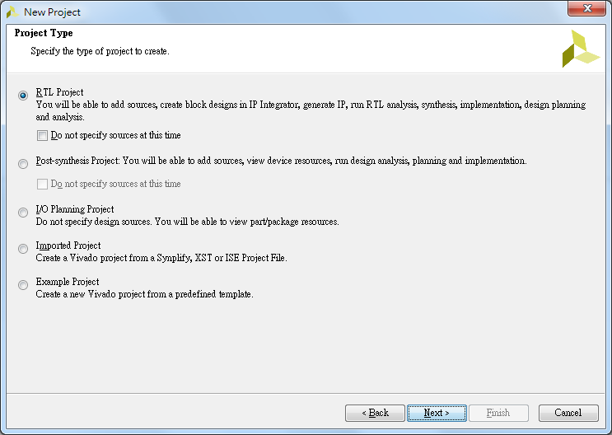

Slide 8
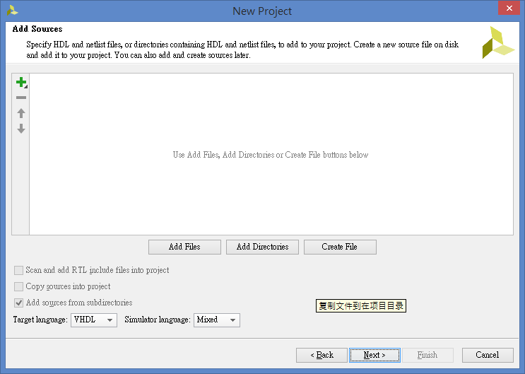
1
2

Slide 9
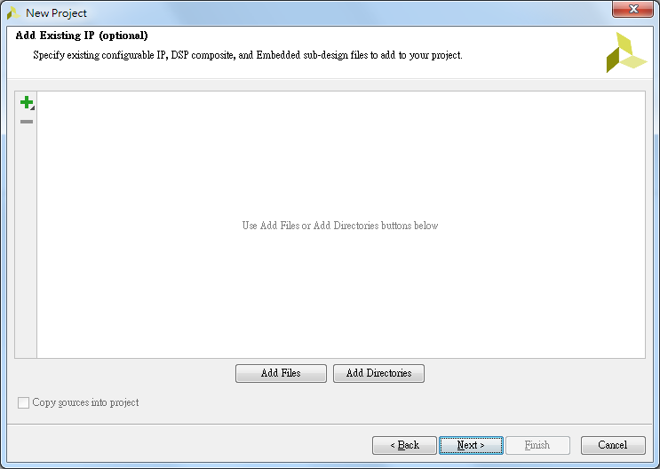

Slide 10
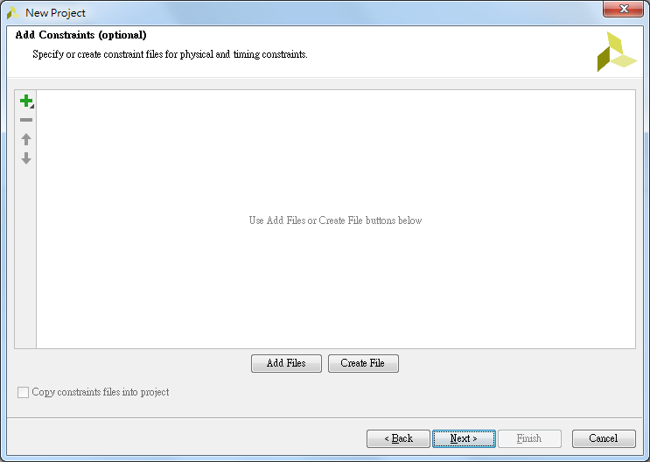

Slide 11
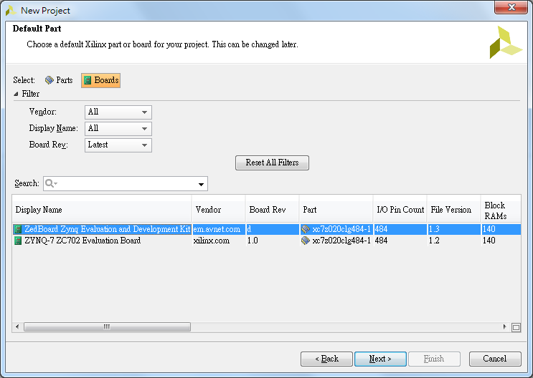
1
2
3

Slide 12
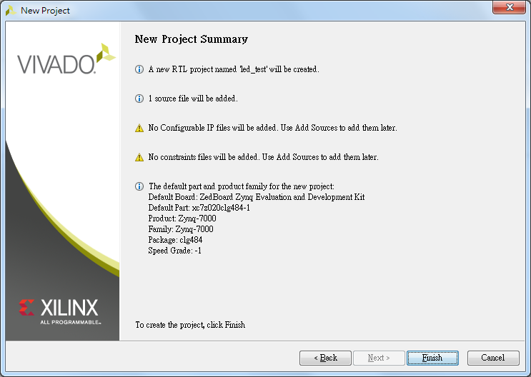

Slide 13
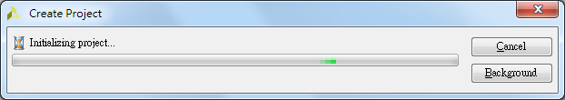

Slide 14
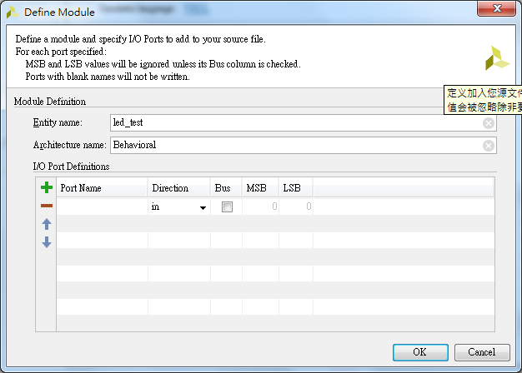

Slide 15
建立底板選擇開發版

Slide 16
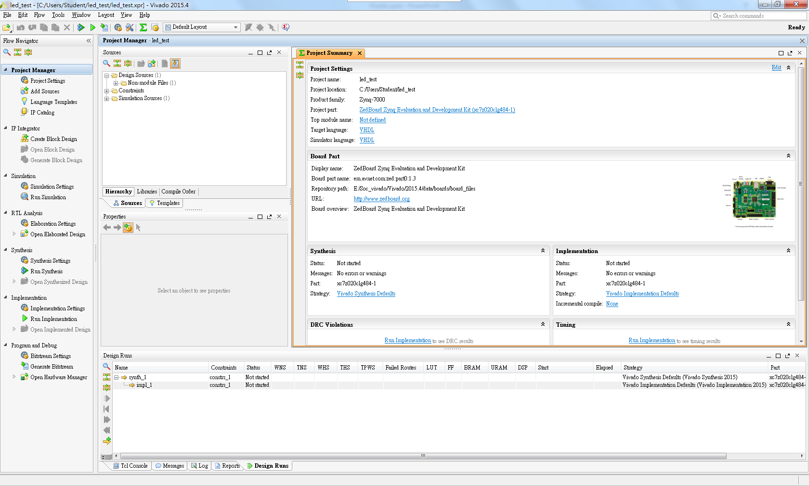
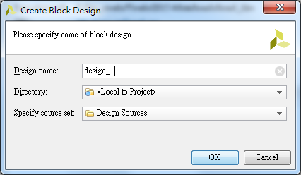
1
2

Slide 17
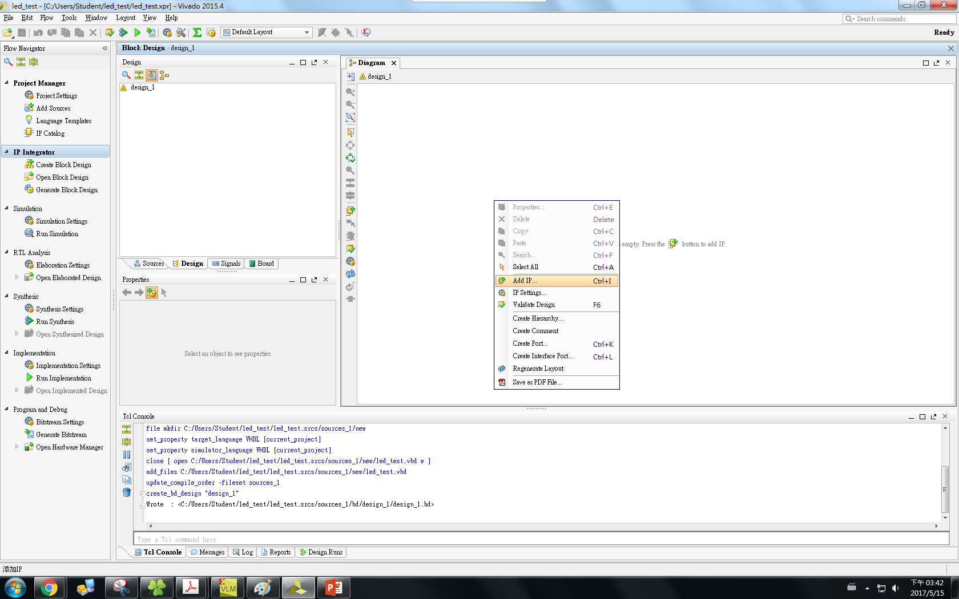
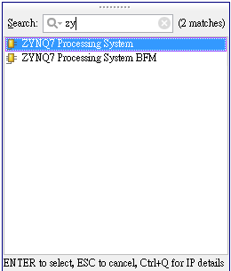
1.Click right button
2
3

Slide 18
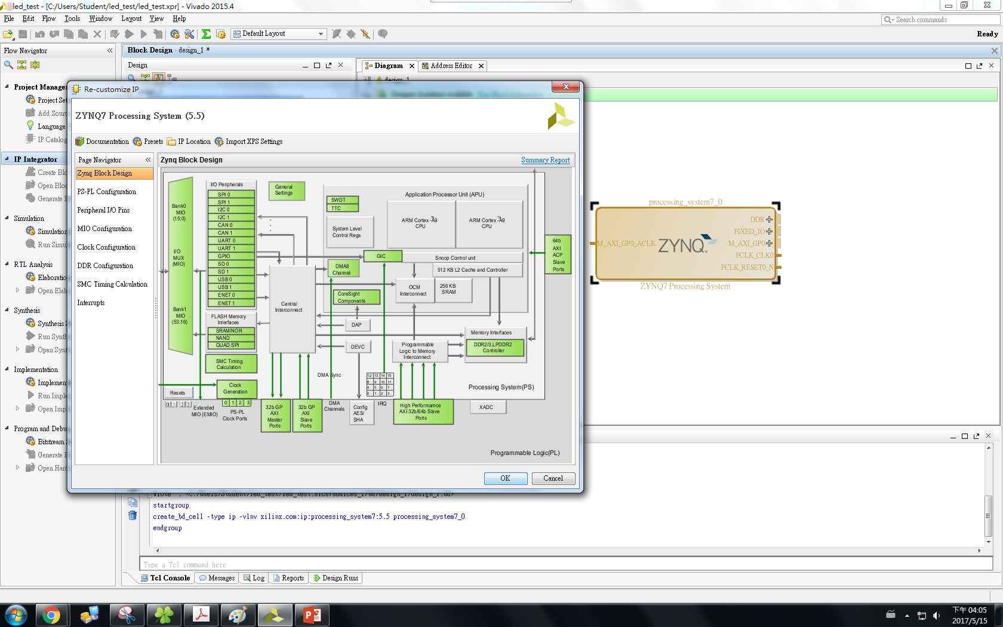
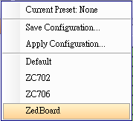
ZedBoard開發板設定
2
3
1.Double click

Slide 19
EGO開發板設定
2
3
1.Double click

Slide 20
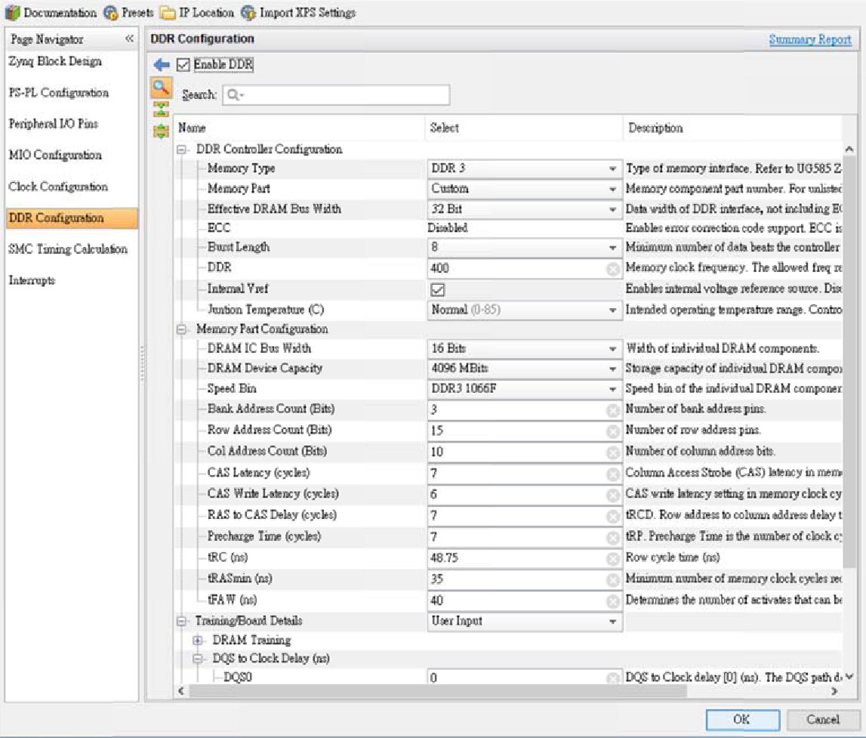
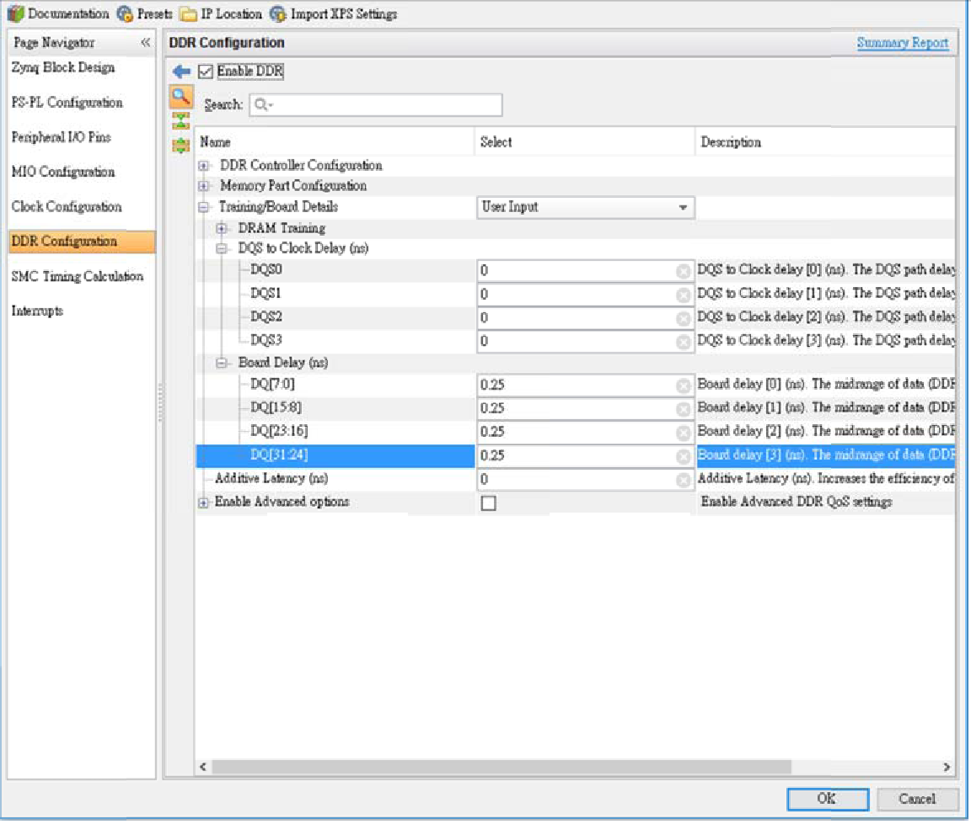
EGO開發板設定
因Zedboard 與 EGO 板使用的DDR型號與容量不同
因此必須調整DDR Configuration的設定

Slide 22
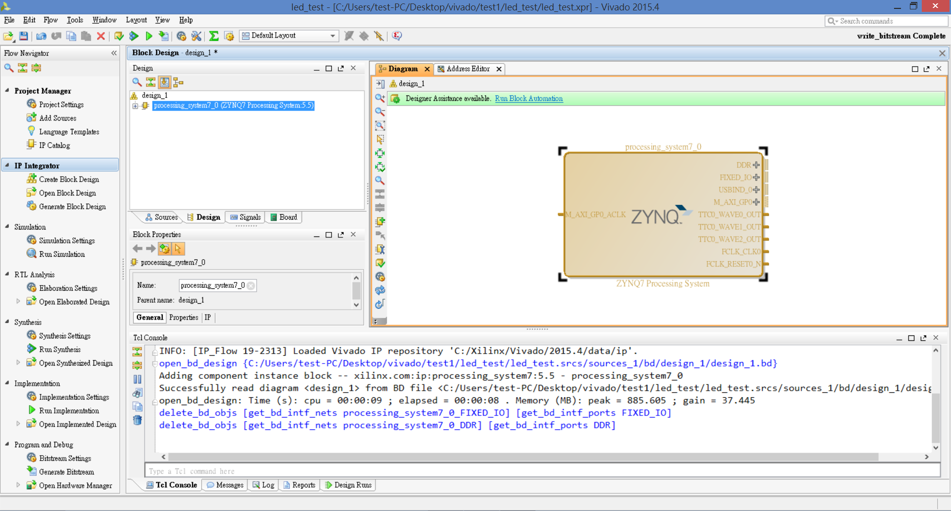
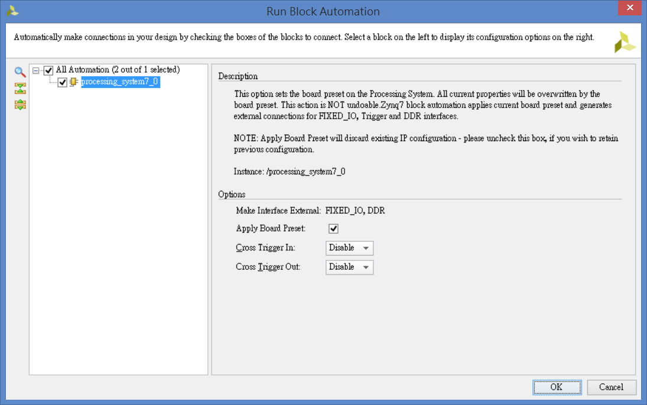
1
2

Slide 23
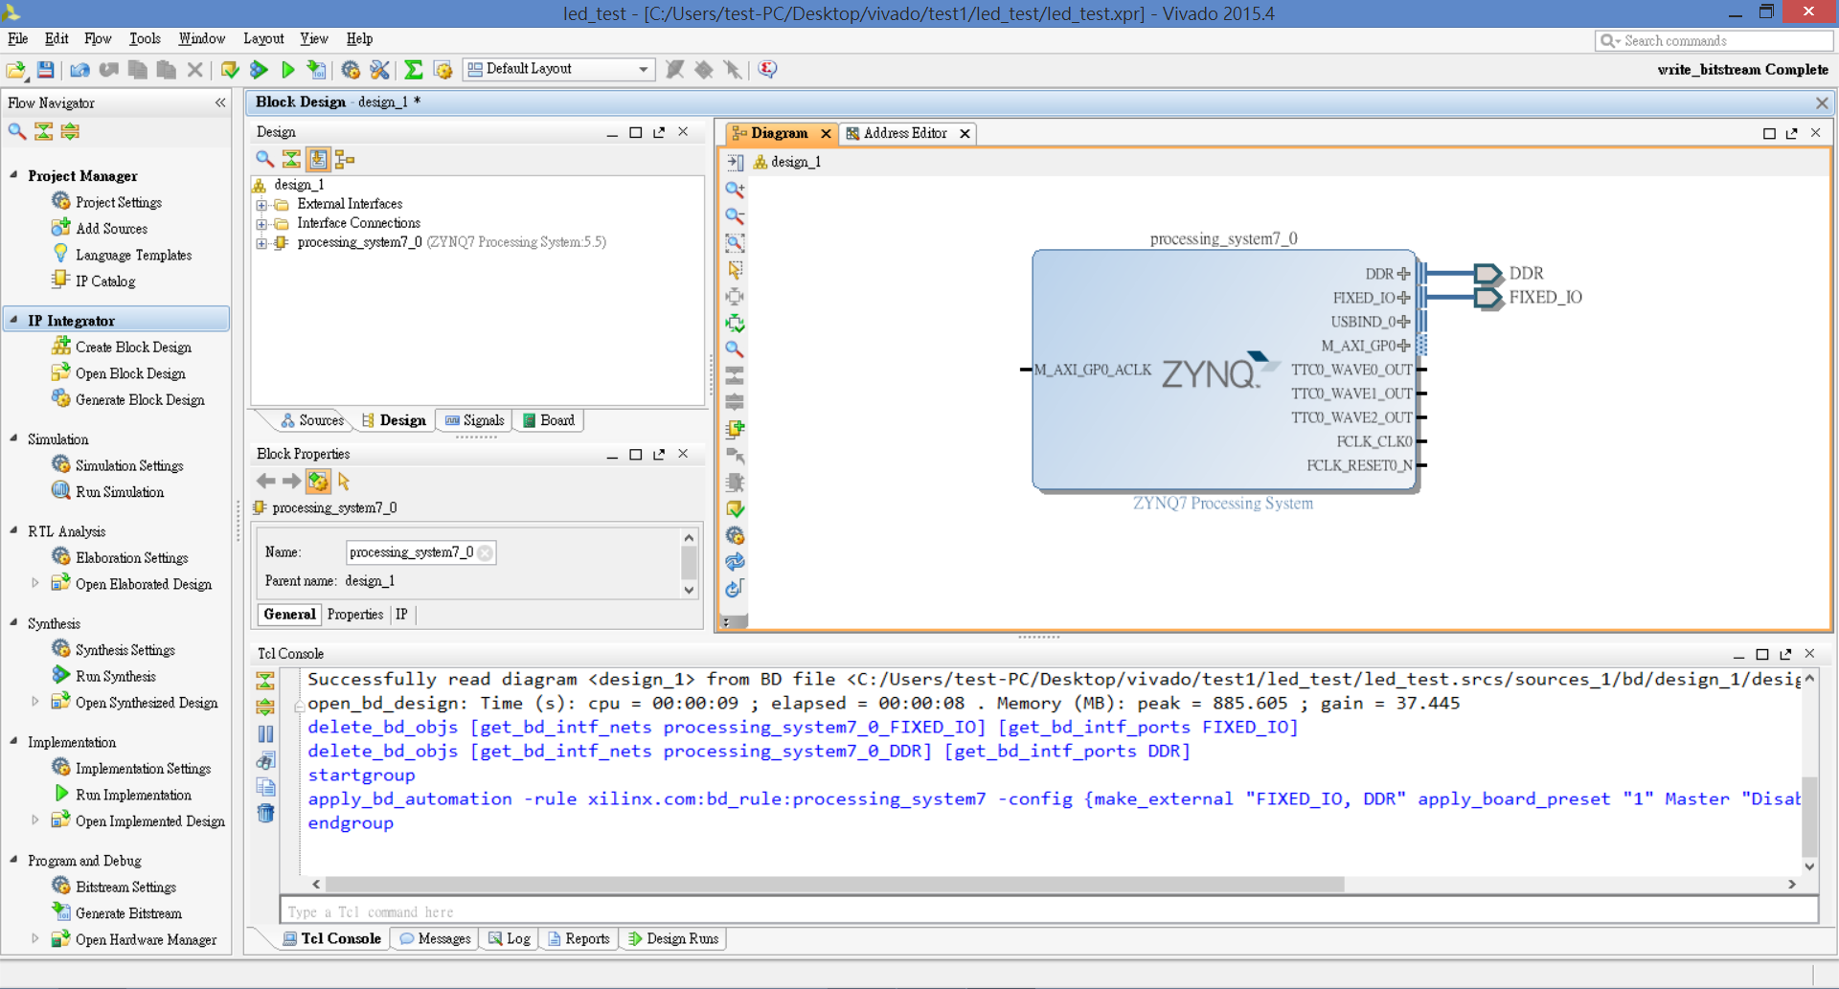

Slide 24
建立空IP package

Slide 25
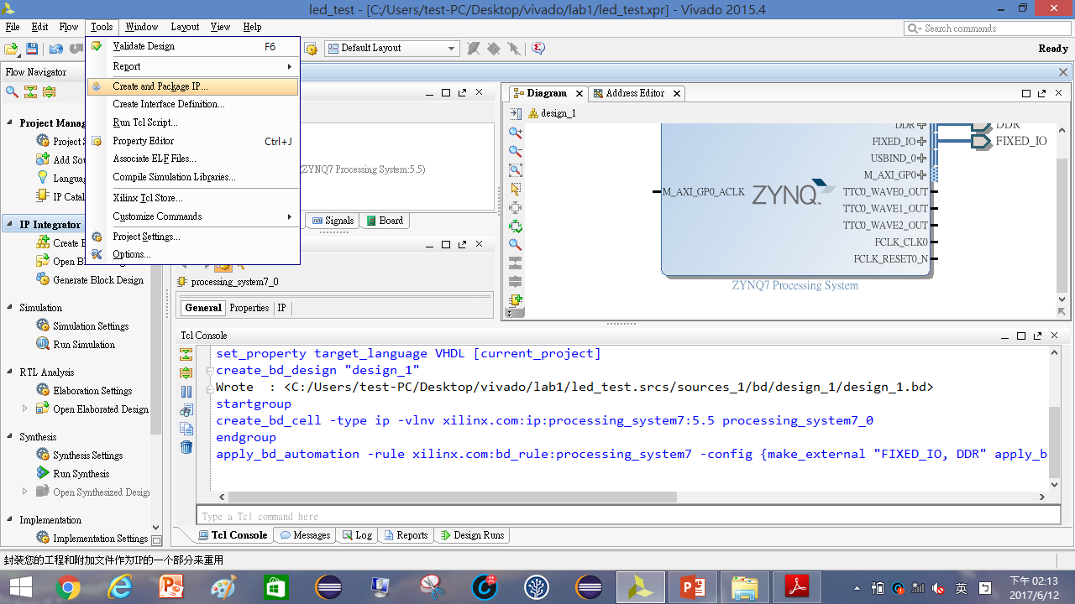
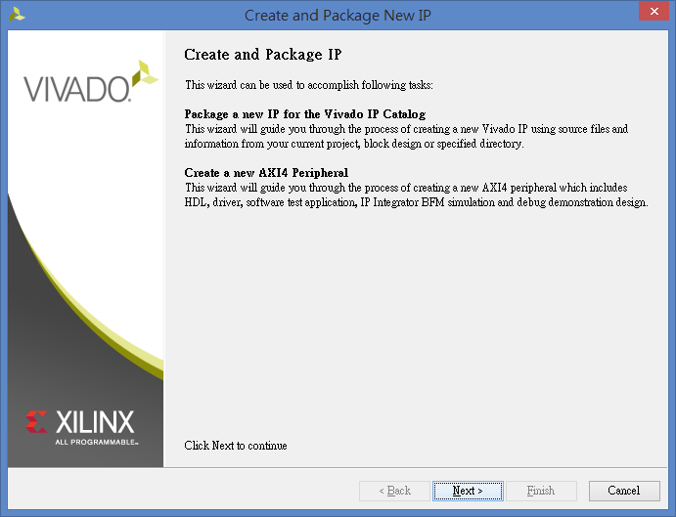
1
2

Slide 26
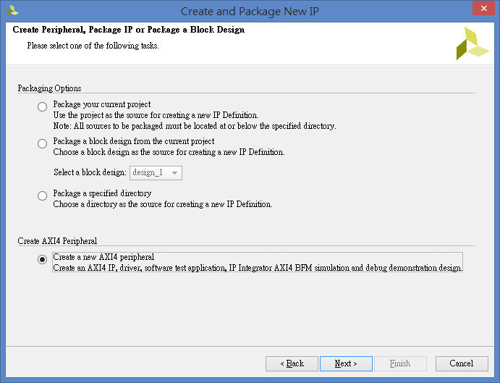

Slide 27
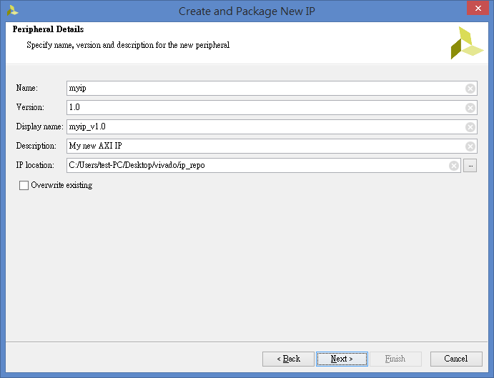
3

Slide 28
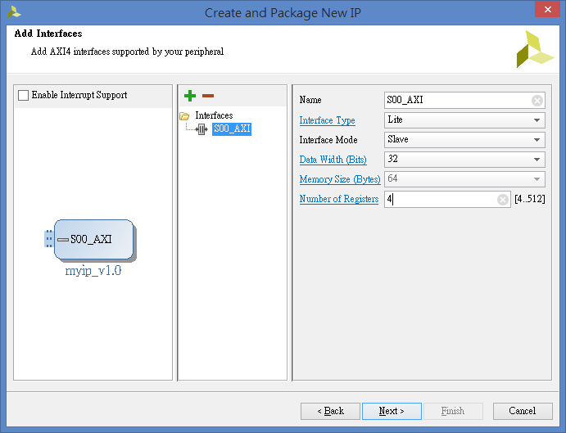
3

Slide 29
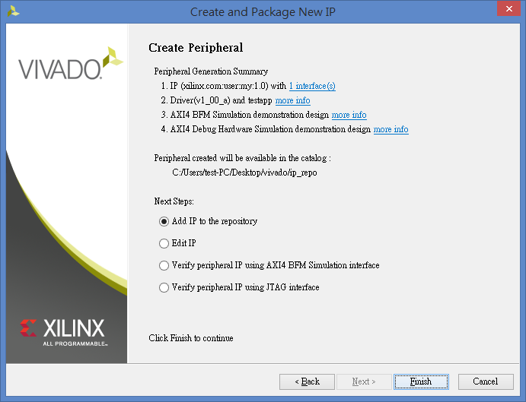
3

Slide 30
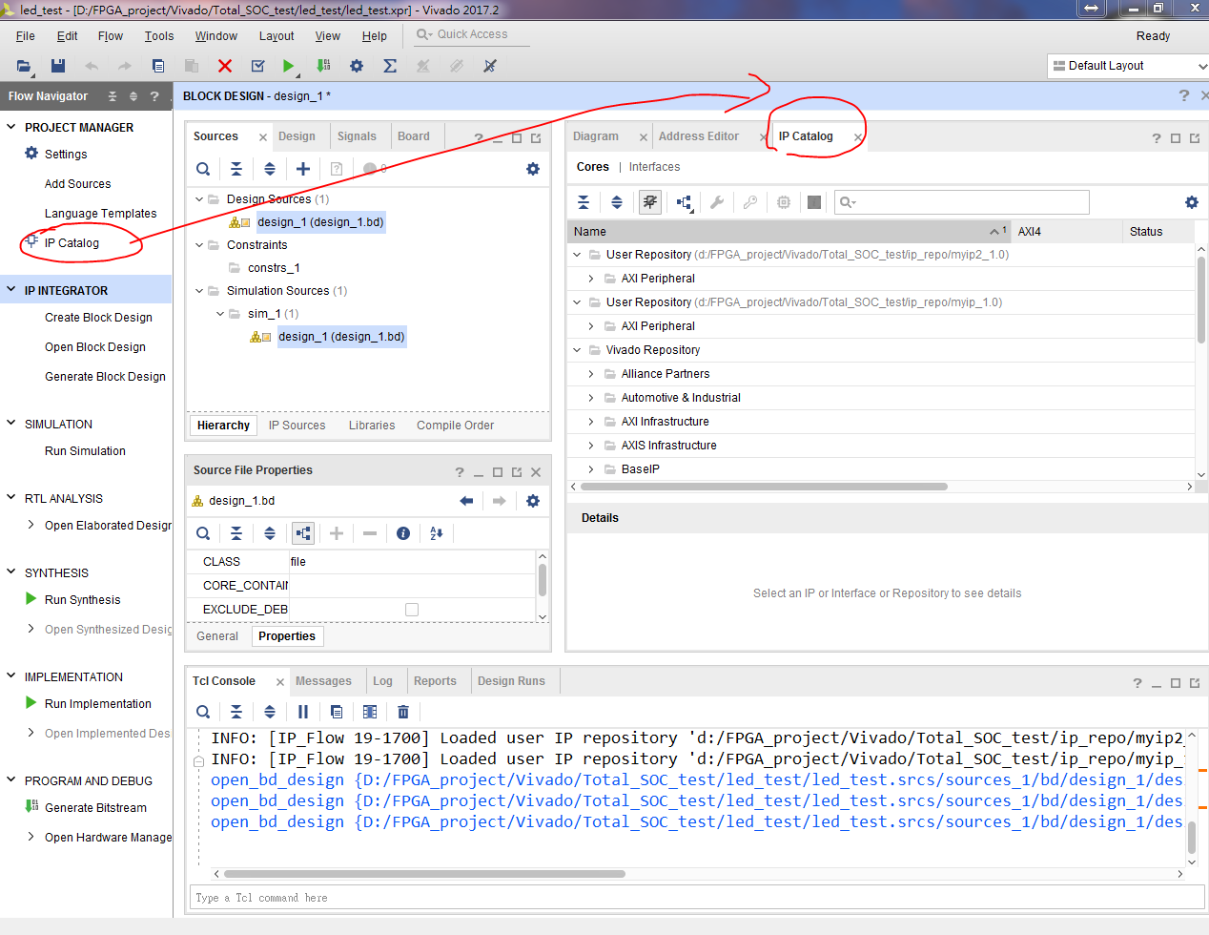

Slide 31
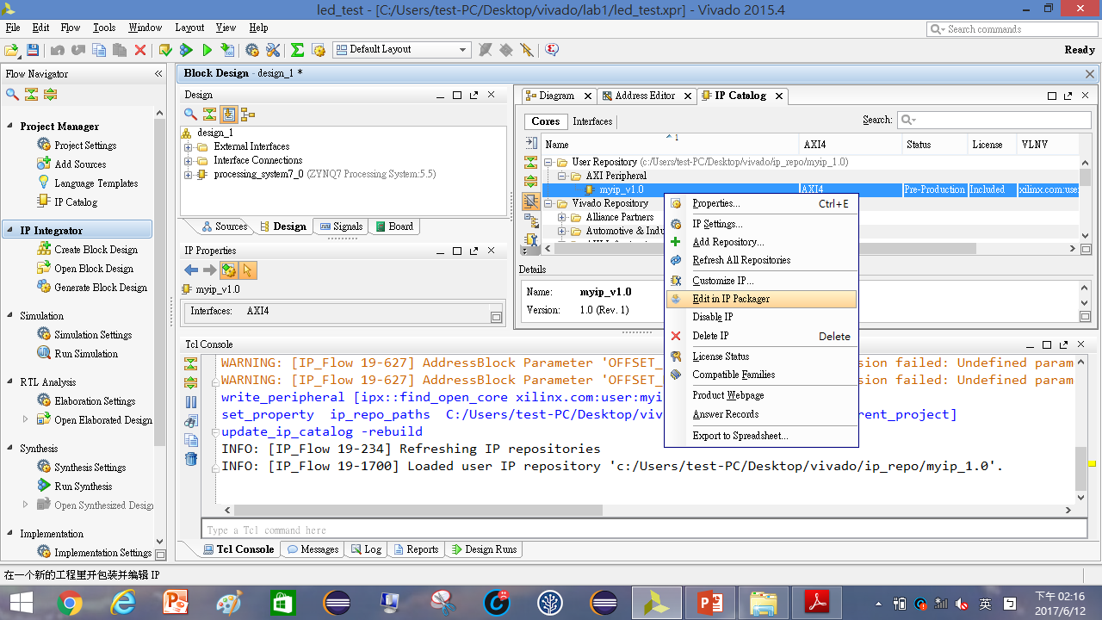
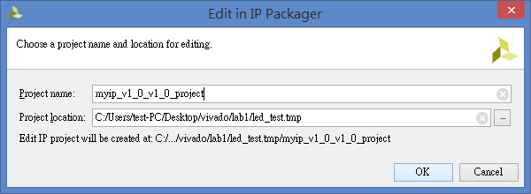
1
2
3
3

Slide 32
IPname.vhd

Slide 33
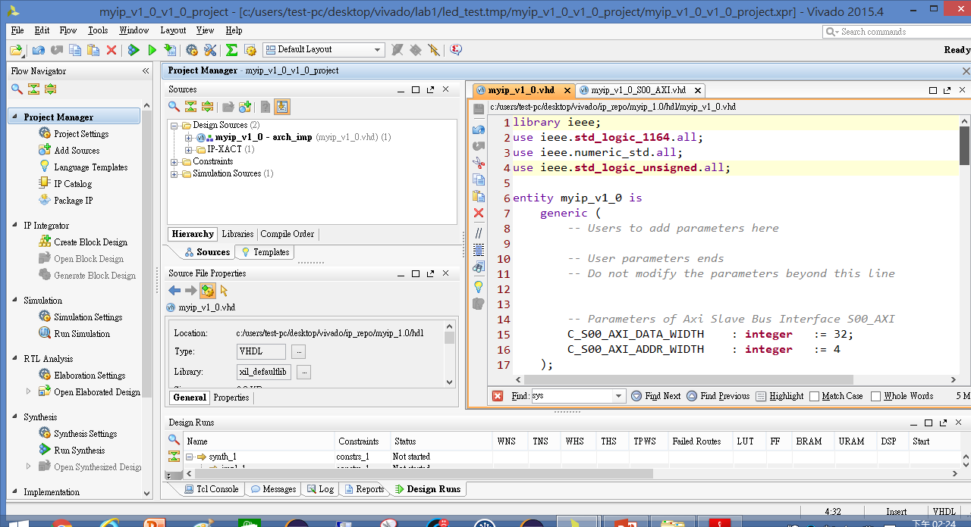
3

Slide 34
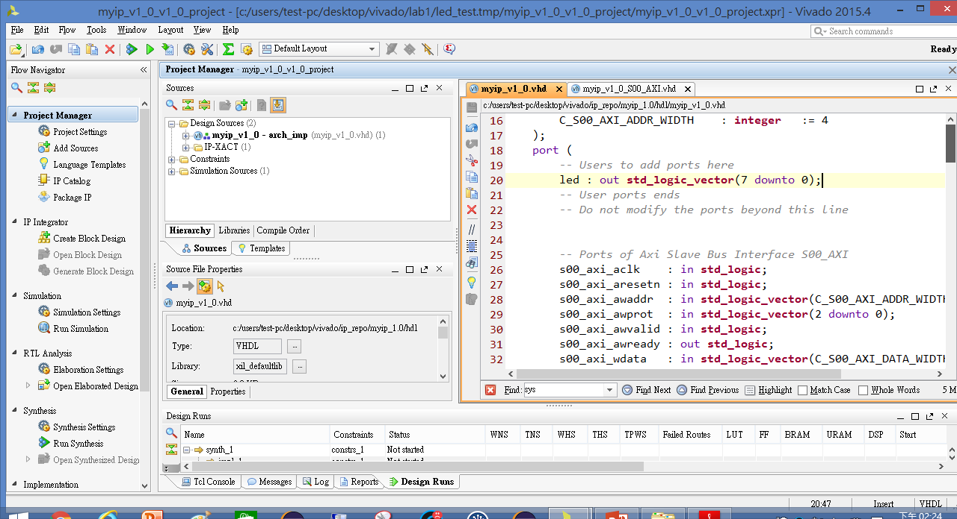
3

Slide 35
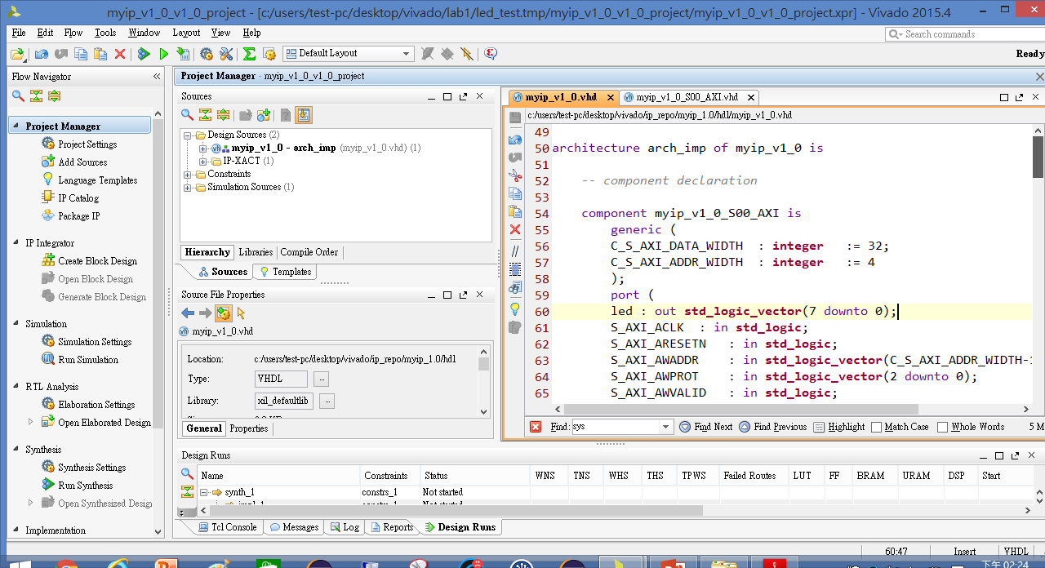
3

Slide 36
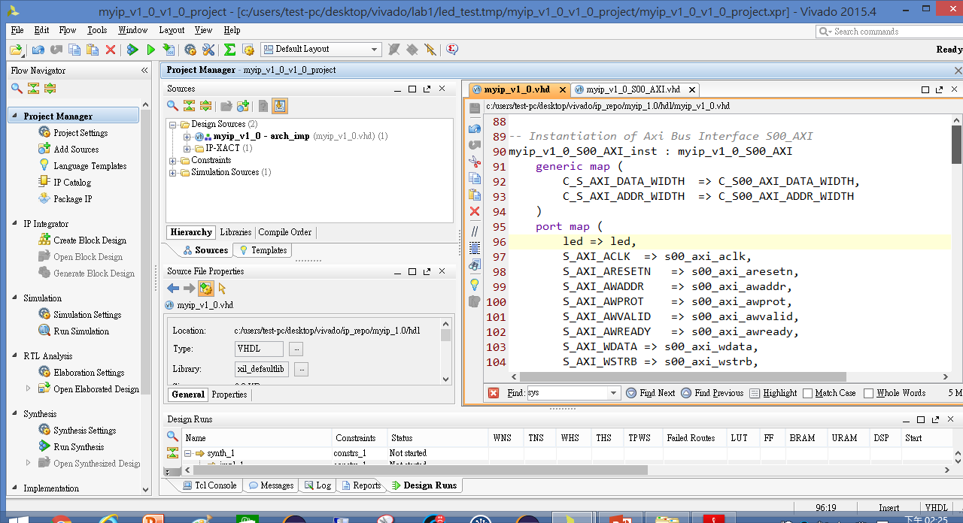
更改完程式碼後 Ctrl+S 儲存
3

Slide 37
IPname_S00_AXI.vhd

Slide 38
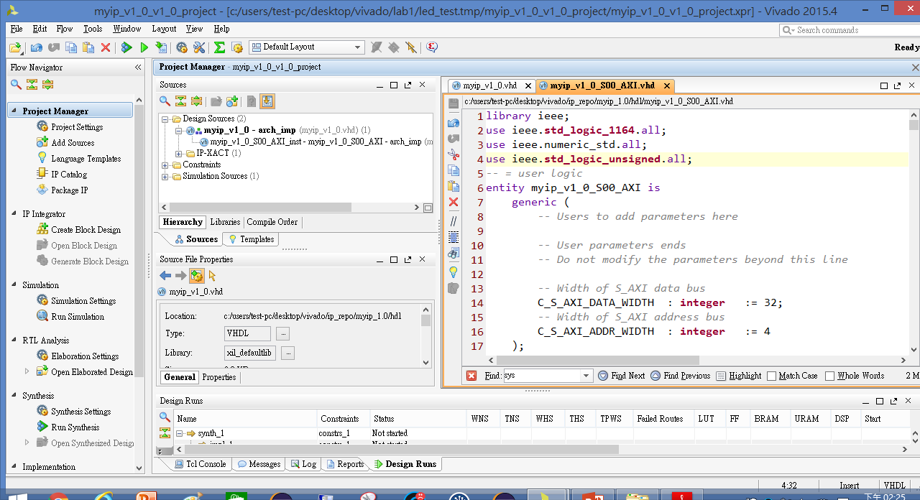
3

Slide 39
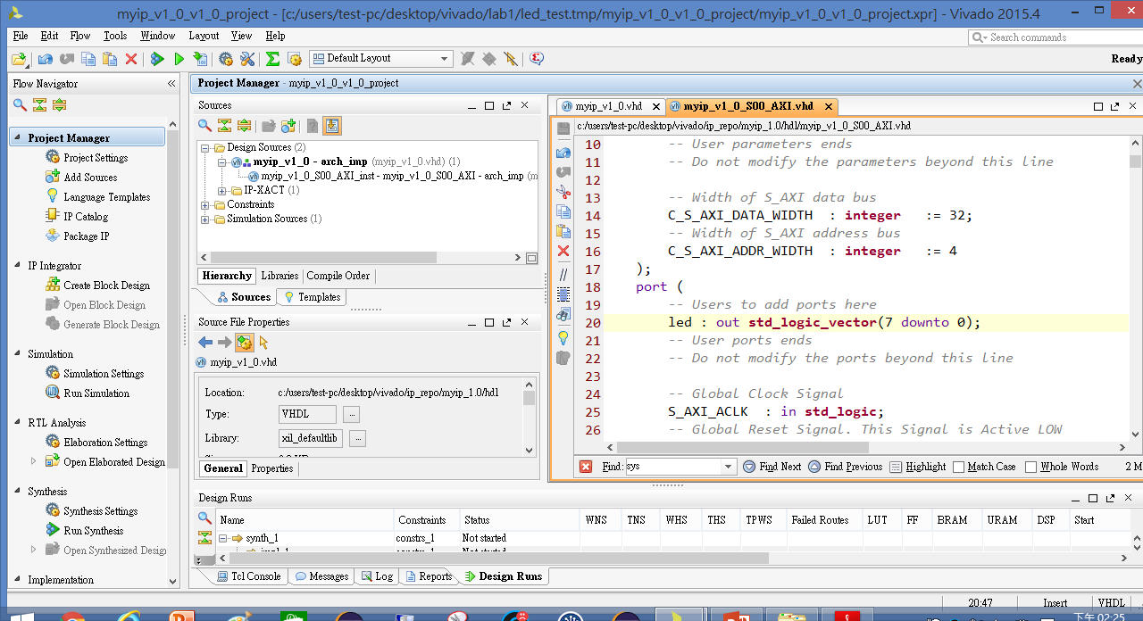
3

Slide 40
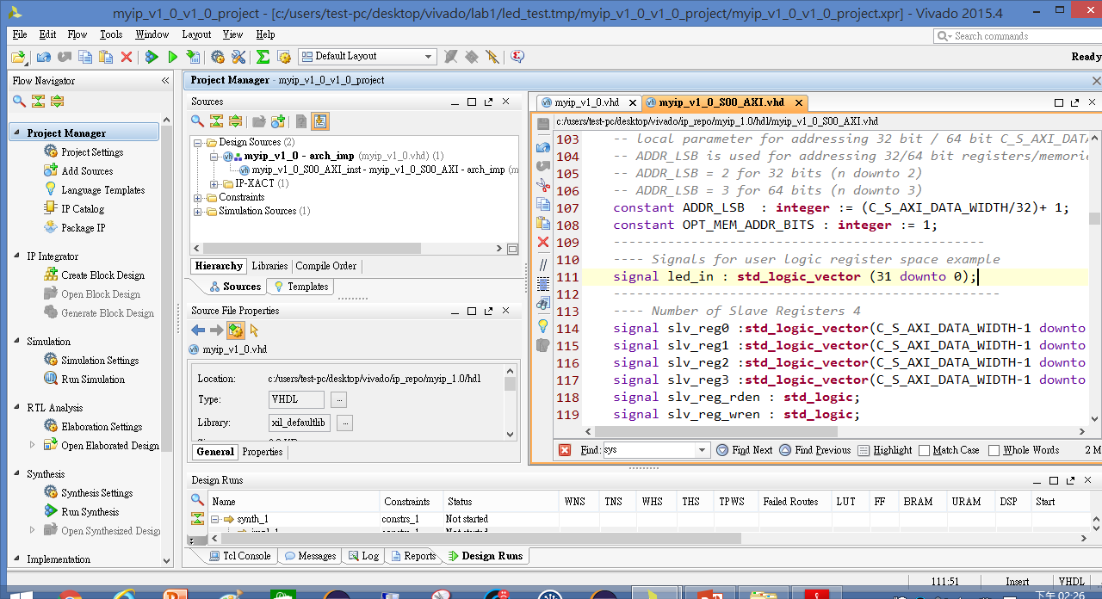
3

Slide 41
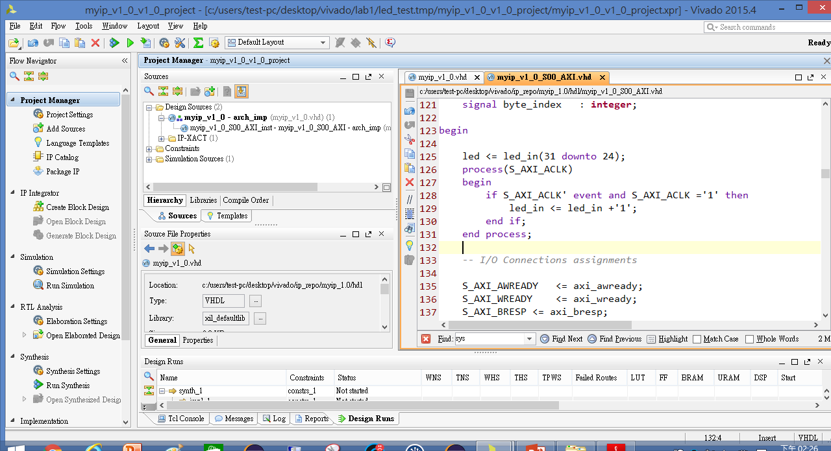
更改完程式碼後 Ctrl+S 儲存
3

Slide 42
完成IP

Slide 43
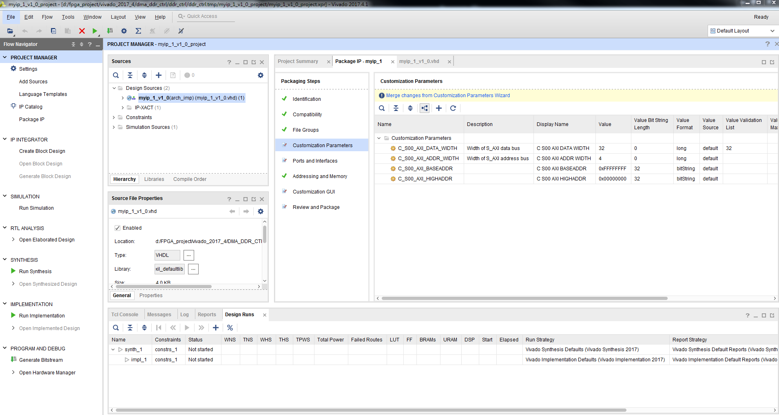
1
3
2

Slide 44
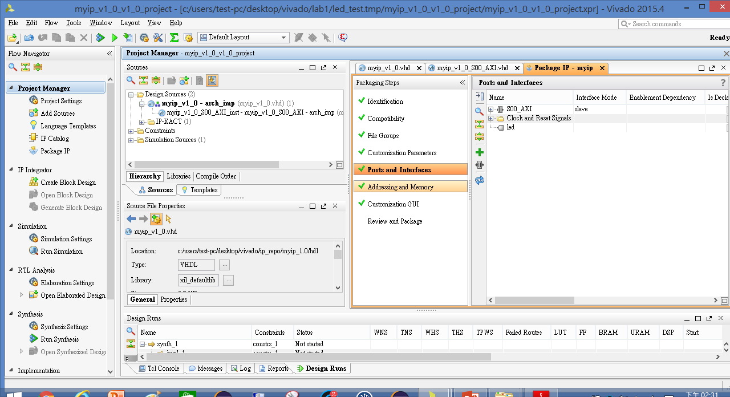
3

Slide 45
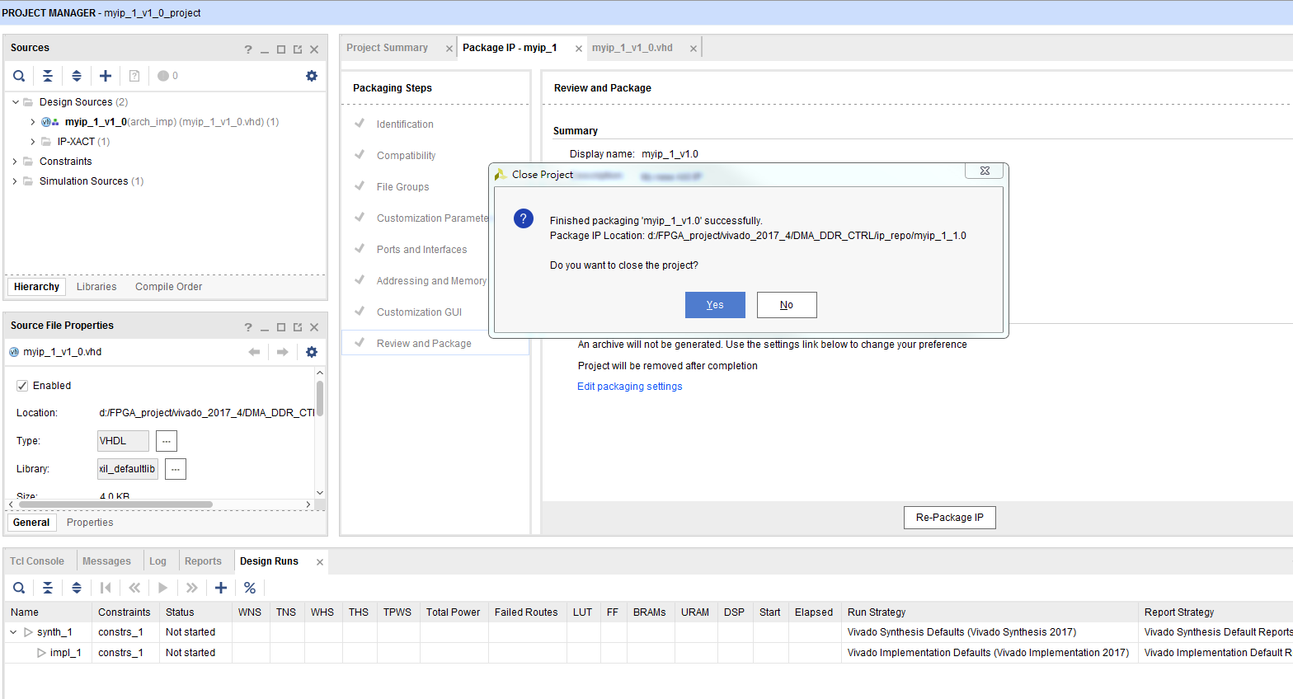
1
3
2

Slide 46
Add IP

Slide 47
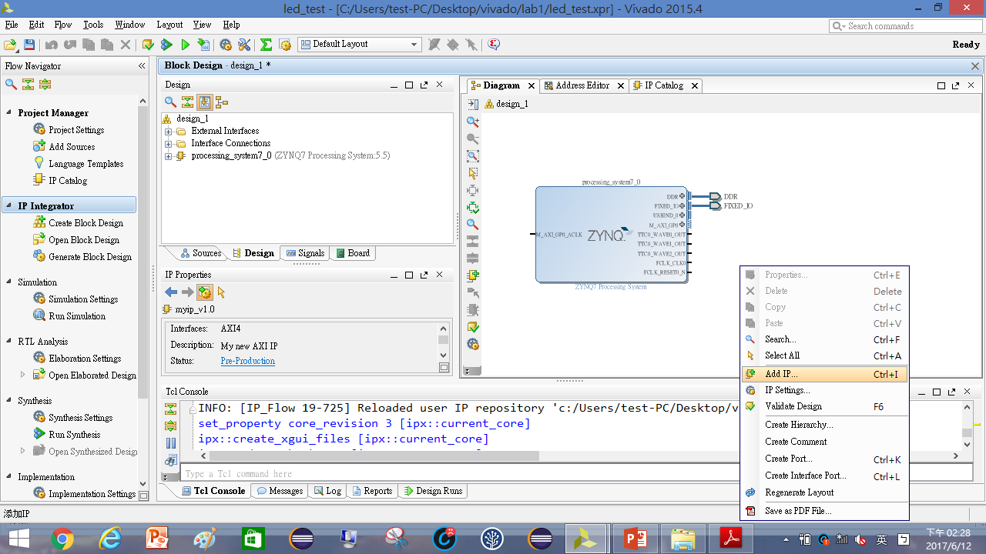
3
1

Slide 48
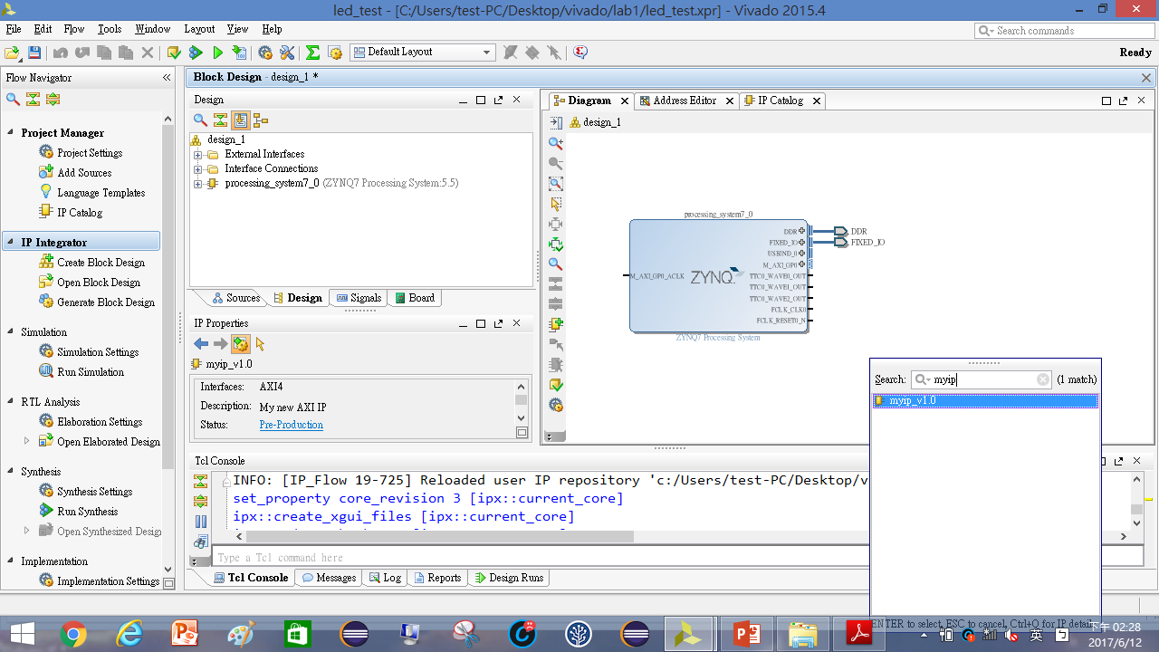
3
1
2

Slide 49
與底板連線

Slide 50
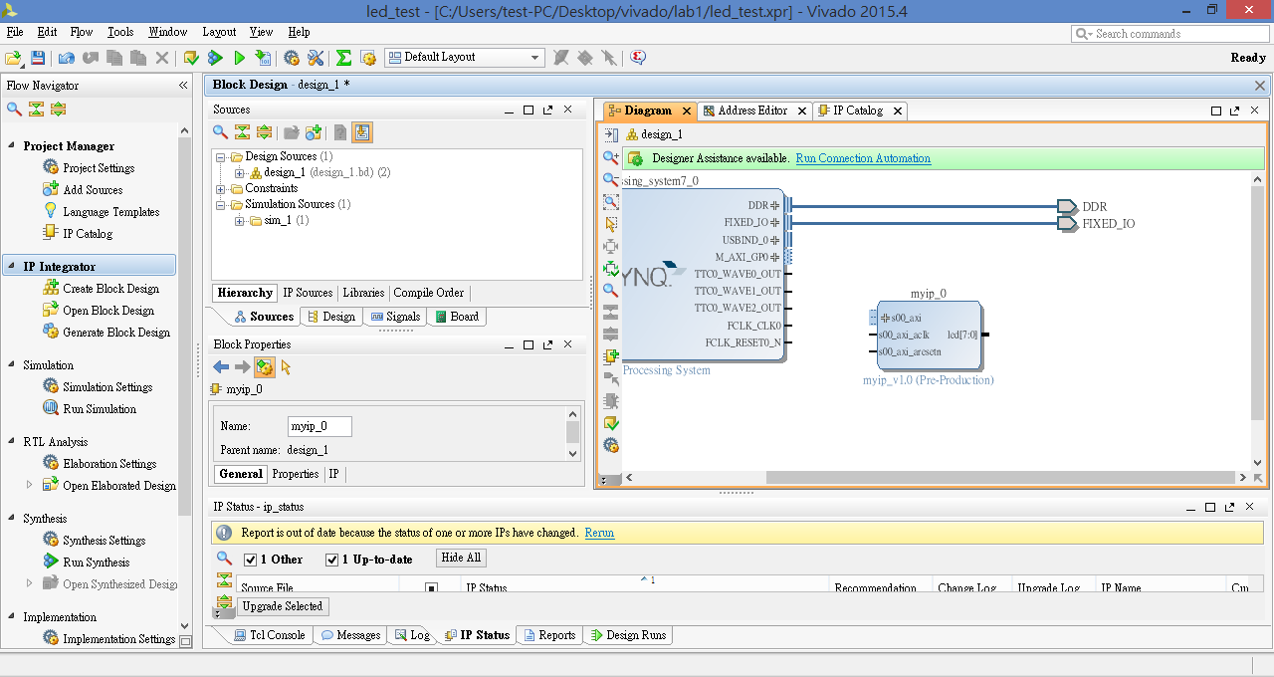
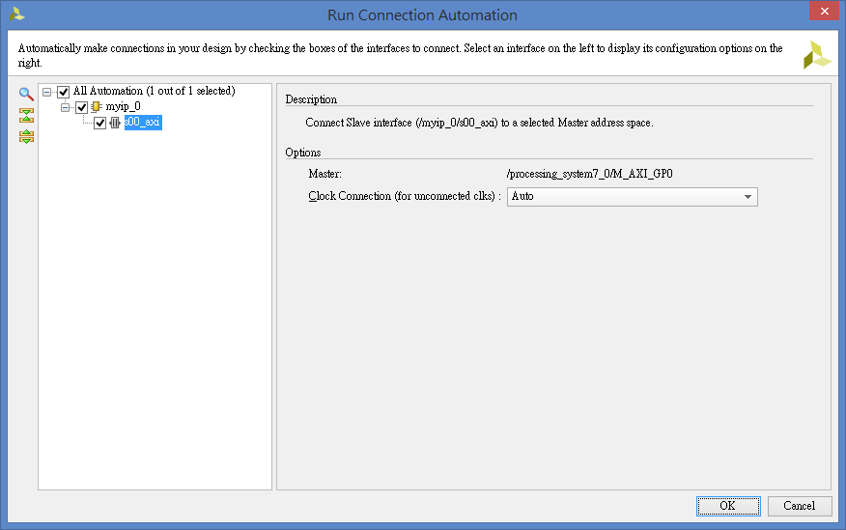
1
2
3
3

Slide 51
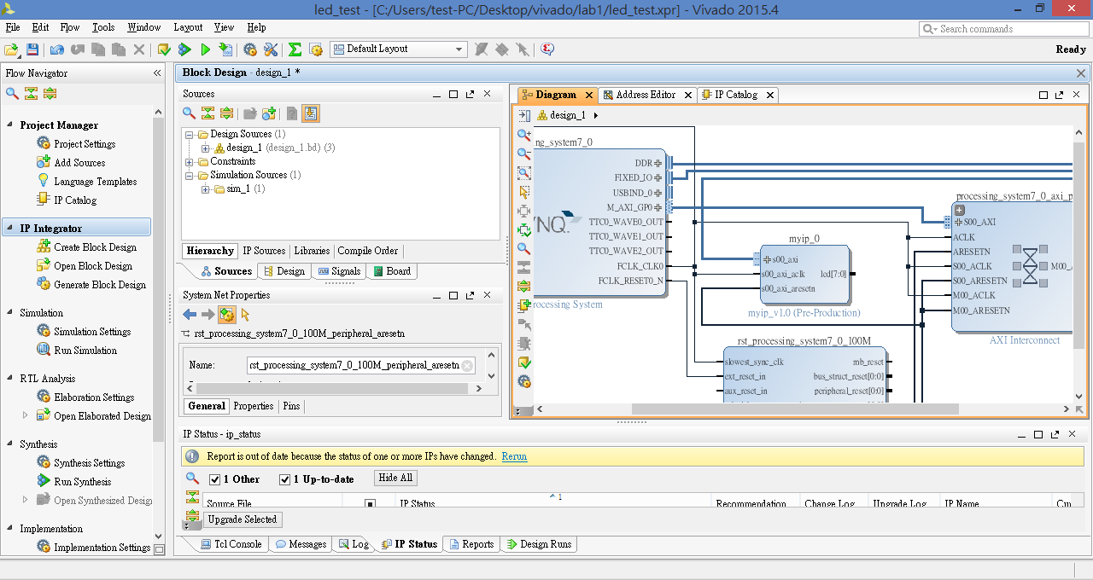
3

Slide 52
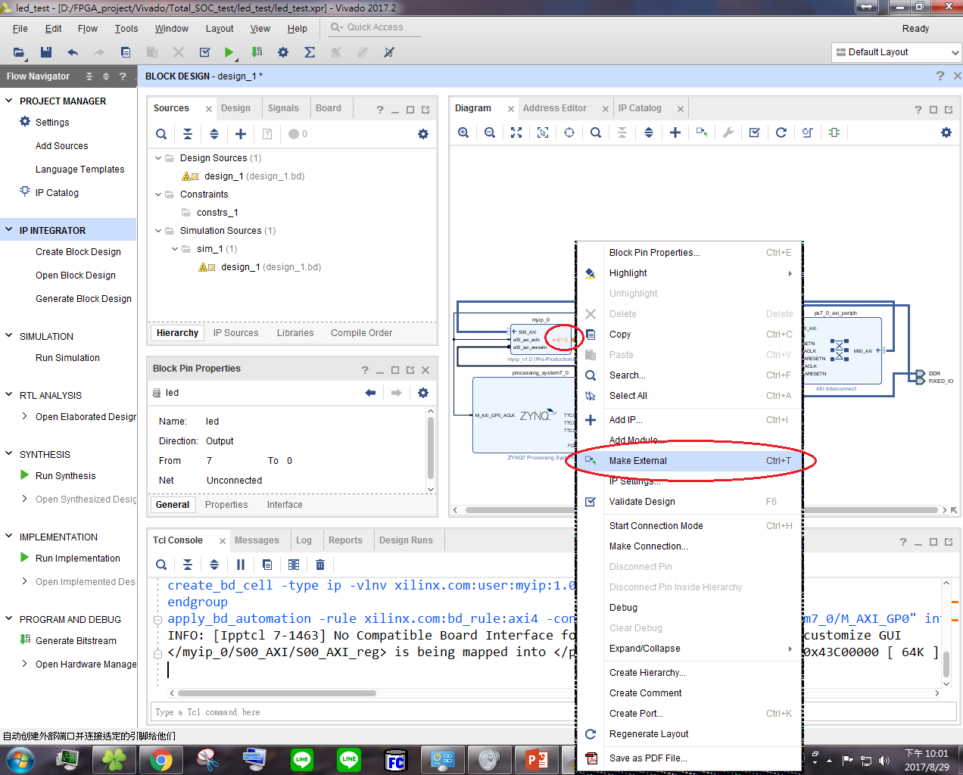

Slide 53
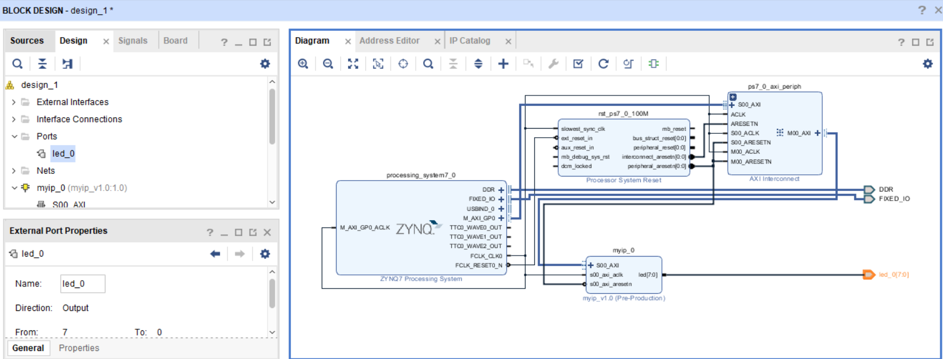
點一下腳位名稱後可在External Port Properties自由更改腳位名稱(須和XDC檔名稱相同)
2
1
改成 led

Slide 54

確認已改成 led
3

Slide 55
完成封裝

Slide 56

1
3
2

Slide 57


1
2
3
3
4

Slide 58

出現HDL wrapper
3

Slide 59
建立.xdc檔

Slide 60

新增腳位檔

Slide 61

1
3
2

Slide 62


2
3
3
1

Slide 63

3

Slide 64

3

Slide 65

開始編譯繞線

Slide 66

1
3
2

Slide 67
燒錄
請將SoC開發板接好USB線並且上電

Slide 68


確認電腦是否已安裝Driver
接上UART可以讀到COM Port

Slide 69


Slide 70

1
2
3

Slide 71

1
2
3

Slide 72
燒錄完沒反應
正常－因為使用CPU的F_CLK需要FSBL但是第一章只有純電路
並沒有將CPU開機，因此無CLK產生(直接給LED數值正常)

Slide 73

Demo情況

Slide 74
Debug record 1- 如何開啟IP的專案 2- 修改過IP一定要刷新 3-燒錄完沒反應

Slide 75




Open .vhd 底層 & 上層
1.Copy the path for open ip.vhd file
2. open ip.vhd file
4.click
5.
3. Paste the path(ctrl+v)

Slide 76

3

